Slide 1
Recursos en español e inglés para
el éxito del GED® ¡Éxito!
Lisa Pool-Osorio & Sandra Gonzalez
Chicago, IL
GED® and GED Testing Service® are registered trademarks of the American Council on Education (“ACE”). They may not be used or reproduced without the express written permission of ACE or GED Testing Service LLC. The GED® and GED Testing Service® brands are administered by GED Testing Service LLC under license from ACE.

Slide 2



En la sesión de hoy:
No nuevo, pero tal vez nuevo para usted
Recursos para Maestros
Guías de Estudio
Materiales Curriculares Gratis y disponibles para compra.
Tutoriales
NUEVO: Folleto del Participante del Examen (último año)
NUEVO: GED® & La aplicación Me Learning
NUEVO: Flash (Disponible pronto en Español)
GED® en Español
Estadísticas de la prueba
Recursos en Español, GED Works, The GED® & Me Learning App
¿Qué preguntas tiene?
¿Qué necesita de nosotros?
¿Qué necesitan los estudiantes de nosotros?
Preguntas & Respuestas
Sus ideas para el futuro

Slide 3

GED® Pruebas en español

Slide 4
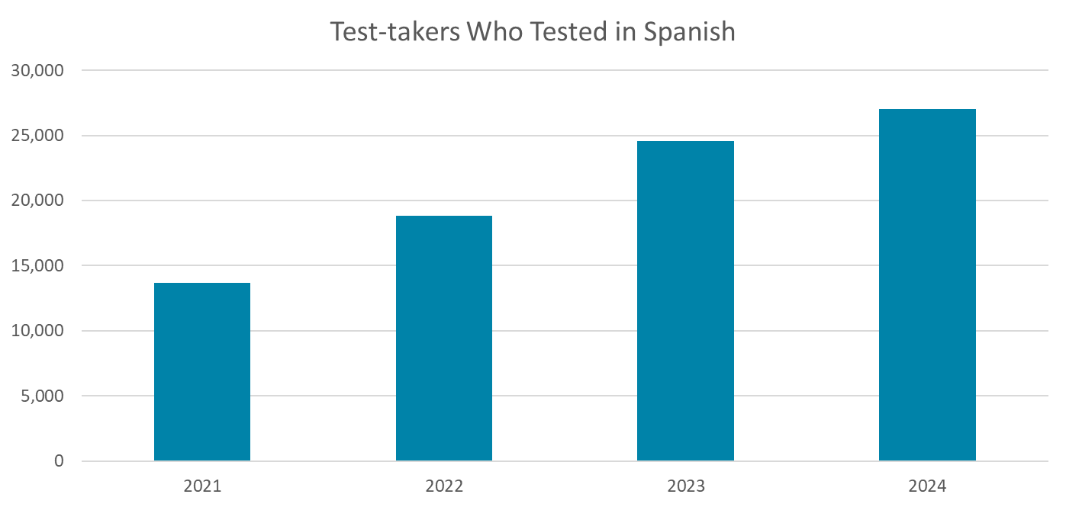
Participantes del examen de GED que presentaron la prueba en español de 2021 a 2024

Slide 5
Porcentajes de aprobación por materia en 2024 para estudiantes que tomaron la prueba en español
Porcentaje de aprobación general: 66%
Porcentajes de aprobación por Área
Matemáticas: 67%
RLA: 72%
Ciencias: 83%
Estudios Sociales: 79%
Vs. English
Porcentaje de aprobación general: 75%
Porcentajes de aprobados por Área
Matemáticas: 75%
RLA: 81%
Ciencias: 89%
Estudios Sociales: 85%
Notes:
Notes for consideration:
Will you be able to discuss how these numbers compare to the passing levels in English?
Can you offer any rationale for the difference we see between passing rate in Eng v Spanish?
Ann, me or the assessment team can give you some possible reasons
I'm not saying add an extra slide, but talk about why we think we are seeing what we are seeing—it adds "color and context" to the facts—shows you have an understanding of the facts

Slide 6
Información Demográfica: Personas que hicieron la prueba en español o en español/inglés mixto
El 9% de todos los participantes de GED en 2024 tomaron todas las materias en español o en una mezcla de español e inglés
En CA es del 21%
En TX es del 12%
En NY es del 12%
En FL es del 9%
El 28% de todos los que tomaron la prueba de GED se identificaron a sí mismos como "latinos hispanos"
Edad promedio para los que tomaron la prueba en español: 32 años (24 años de edad para todos los estudiantes)
El 92% se evaluó en un centro de pruebas (el 8% se evaluó a través de nuestro examen supervisado en línea)
Notes:
Another fun fact to add "color and context" to what you see.
The 9% v 28%--evidence that the majority of self-identified testers are comfortable with the command of the English Language, but we are pleased to serve and accommodate the 9% who are perhaps just beginning their journey and still need the support of testing in Spanish
Now that almost all states allow student to test by taking either language among the 4 content areas, we see more and more taking the English RLA when combining language. Why?--because they may speak Spanish, but never learned the language basics of grammar, verb agreement, etc....sooooo, they may as well spend time learning the rules of English as long as they are going to have to learn the rules of either language.

Slide 7
Más información demográfica: Aquellas personas que hicieron la prueba en español
Razones para tomar el examen GED
34% de ganancia educativa
34% de ganancia personal
27% relacionado con el trabajo
Preparación para el GED
El 63% nos dijo que asistía a clases de educación para adultos.
Género
58% mujeres
37% hombres
5% Declinaron responder.

Slide 8
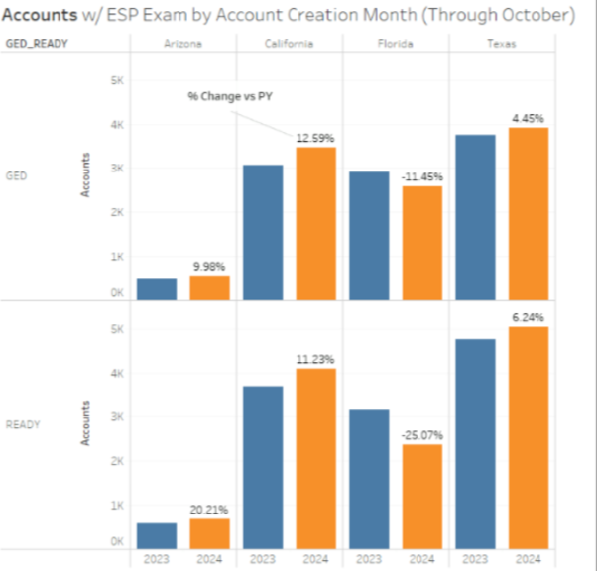
La mayoría de los Estados muestran un aumento en las pruebas en Español
Notes:
Drop down from top of page to all the resources.

Slide 9
Recursos en Español para estudiantes

Slide 10
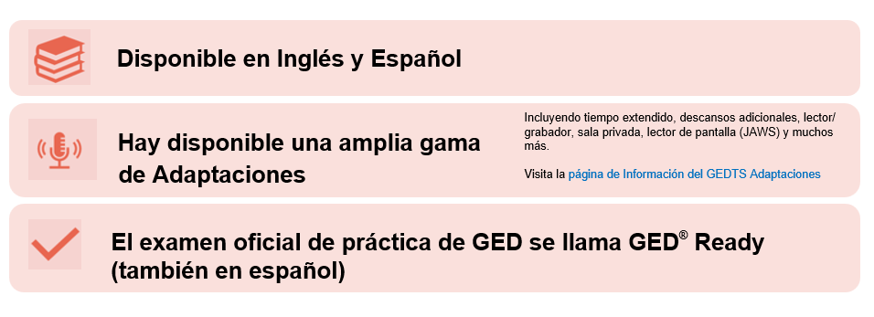



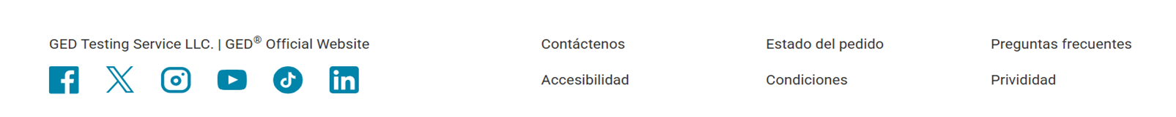
El GED® Test
Disponible en Inglés y Español
Hay disponible una amplia gama
de Adaptaciones
Incluyendo tiempo extendido, descansos adicionales, lector/ grabador, sala privada, lector de pantalla (JAWS) y muchos más.
Visita la página de Información del GEDTS Adaptaciones
El examen oficial de práctica de GED se llama GED® Ready
(también en español)
Notes:
Here is where we talk about online vs CBT and security etc for no chrome books and test experience

Slide 11
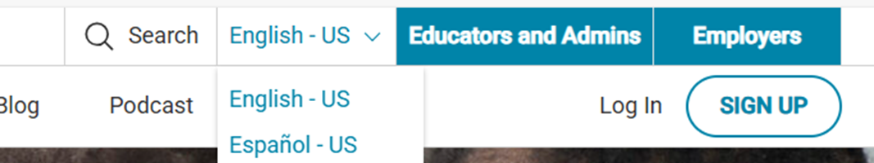


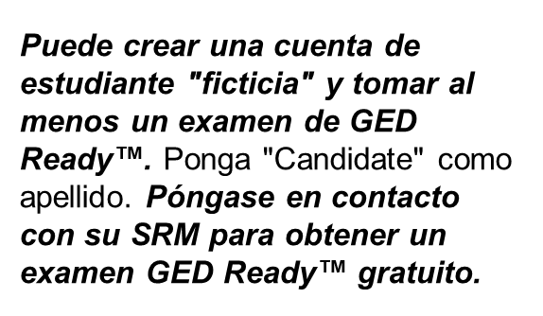
Seleccione: Español-Crear una cuenta para quien toma el examen
Haga clic en “Registrarse” para crear una cuenta para quien toma el examen.
Haga clic en “Iniciar Sesión” para entrar en la cuenta para quien toma el examen.
Vaya a https://www.ged.com/

Slide 12
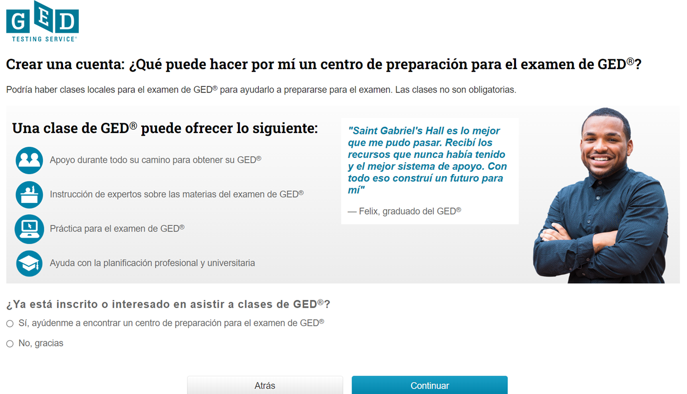

El proceso de creación de la cuenta les lleva a Educación de Adultos
Notes:
Si seleccionan "sí" aparecerá un mapa para mostrarles los centros de preparación locales-Cuando seleccionan un sitio, el personal de ese sitio puede ver su información demográfica y los informes de puntuación-Pueden cambiar su perfil a un nuevo sitio cuando lo deseen-La cuenta del estudiante está repleta de recursos, como guías de estudio, tutoriales, un examen práctico gratuito de un trimestre de duración y mucho más

Slide 13
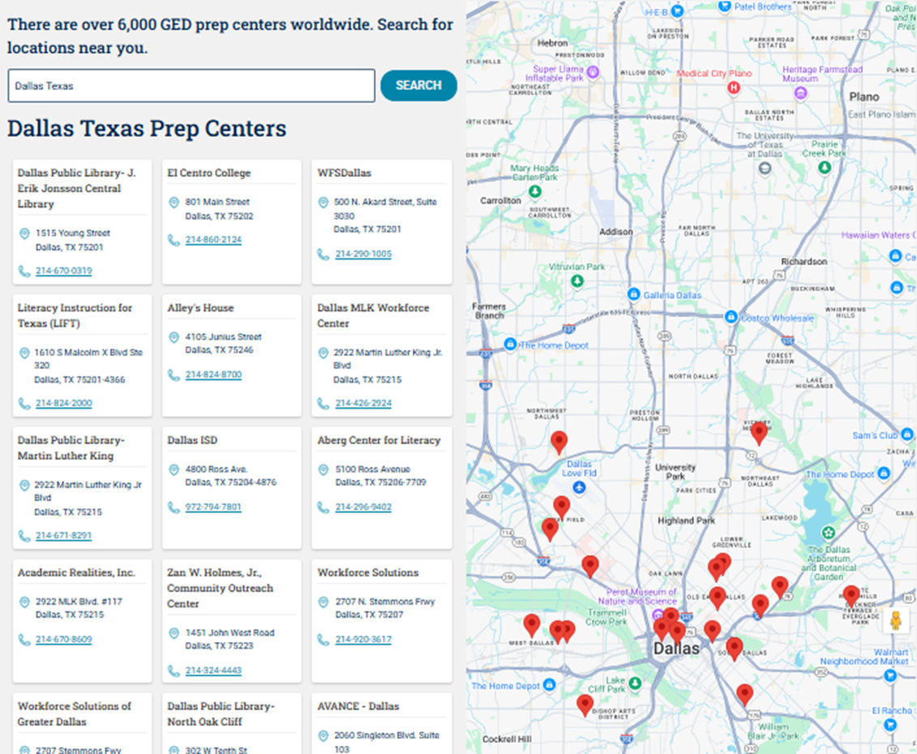
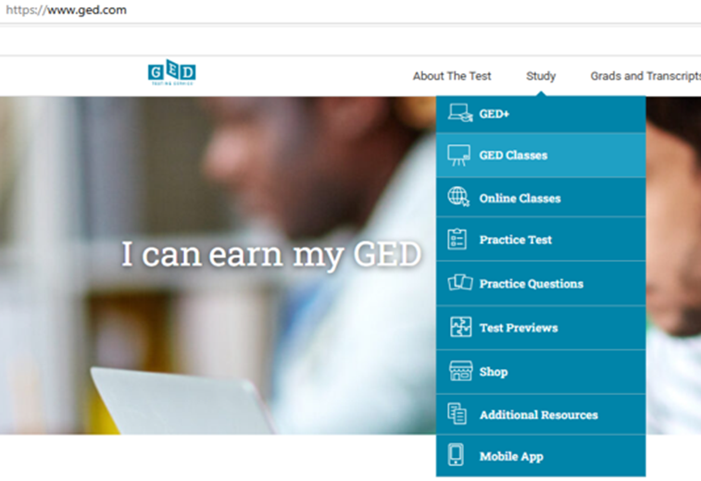
Buscador de clases - https://www.ged.com/study/ged_classes
¡Mantenga su sitio actualizado!

Slide 14

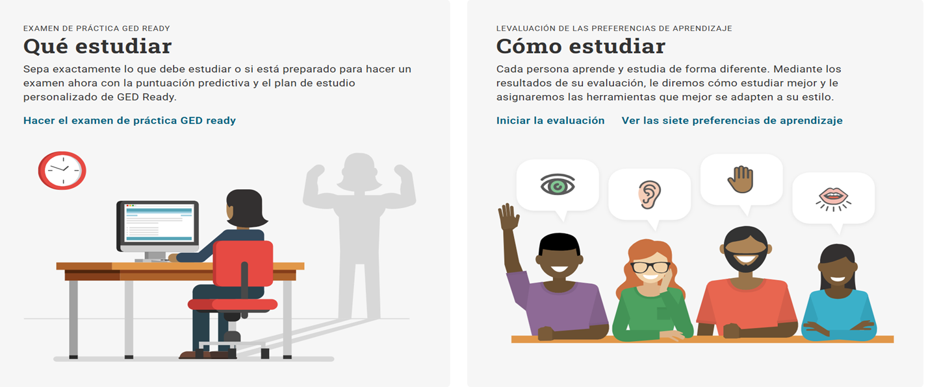
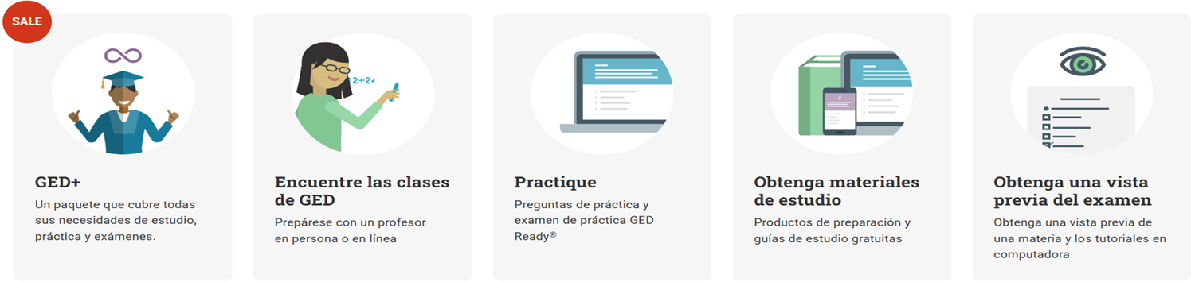

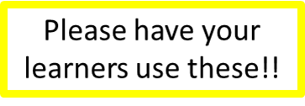
Las cuentas de los estudiantes tienen muchos recursos para ayudarlos a estudiar en español
Esta valoración se combina con el libro electrónico de estilos de aprendizaje de GED que se mostró anteriormente en Recursos didácticos
GED-Learning-style-E-book.pdf.

Slide 15
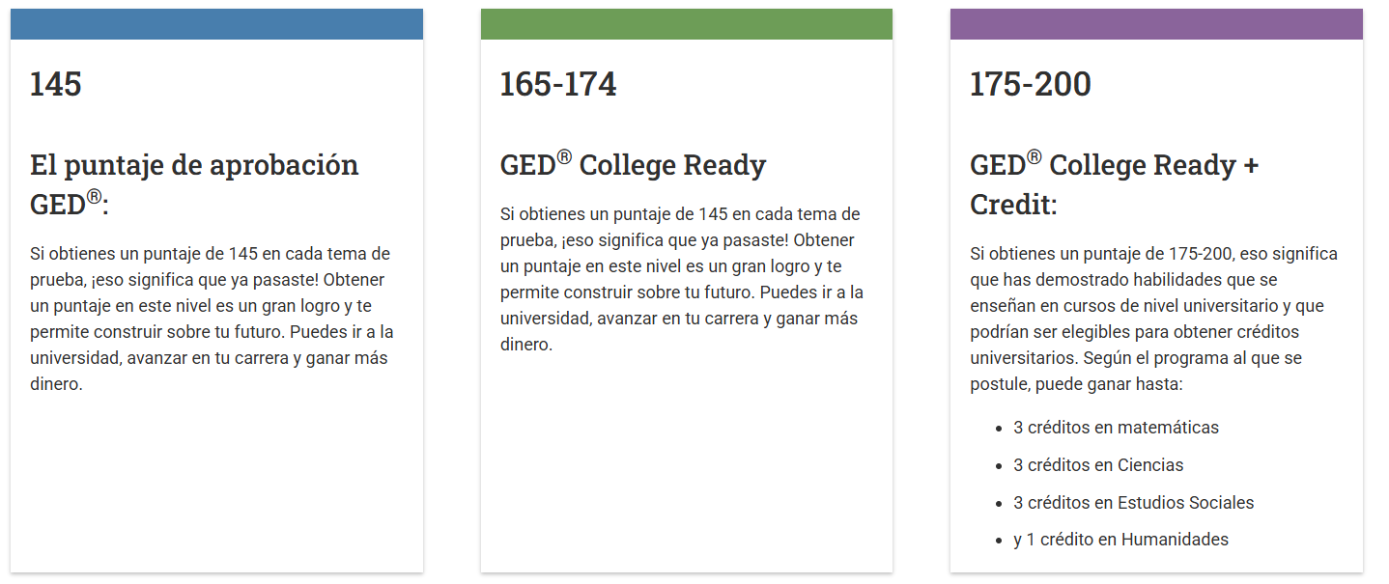
Explicación de los niveles de puntuación del GED
Los resultados del GED® College Ready mejoran las posibilidades de éxito universitario.
Más información en: GED.com/collegeready
Notes:
Un puntaje de 145 o superior en cada materia conducirá a la obtención de una credencial. Sin embargo, he resaltado los "puntos de referencia" de puntuación superior para reconocer la oportunidad que tienen los examinados de acceder a un trabajo de curso con créditos, obviando los exámenes de nivelación adicionales cuando se aprueben (165+), O de obtener créditos universitarios, similares a los exámenes AP para puntuaciones iguales o superiores a 175, cuando se aprueben. Los estudiantes deben ponerse en contacto con su universidad para saber si ésta acepta las recomendaciones ACE para GED College Ready o College Ready +Credit

Slide 16
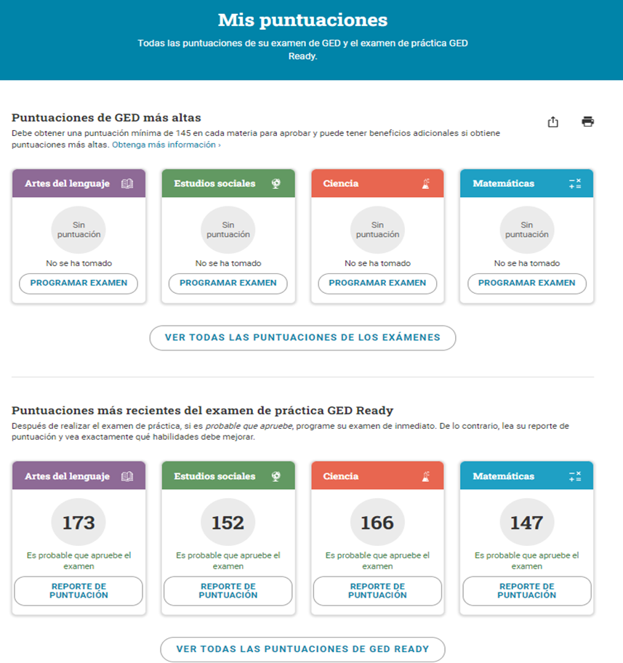
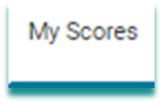


Informes de puntuación
Mi Puntaje
Haga Clic
Reporte de Puntaje
Notes:
Select My Scores from the menu at the top
Select Score report

Slide 17
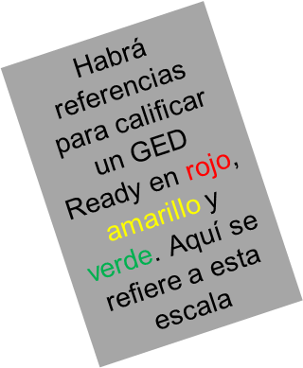
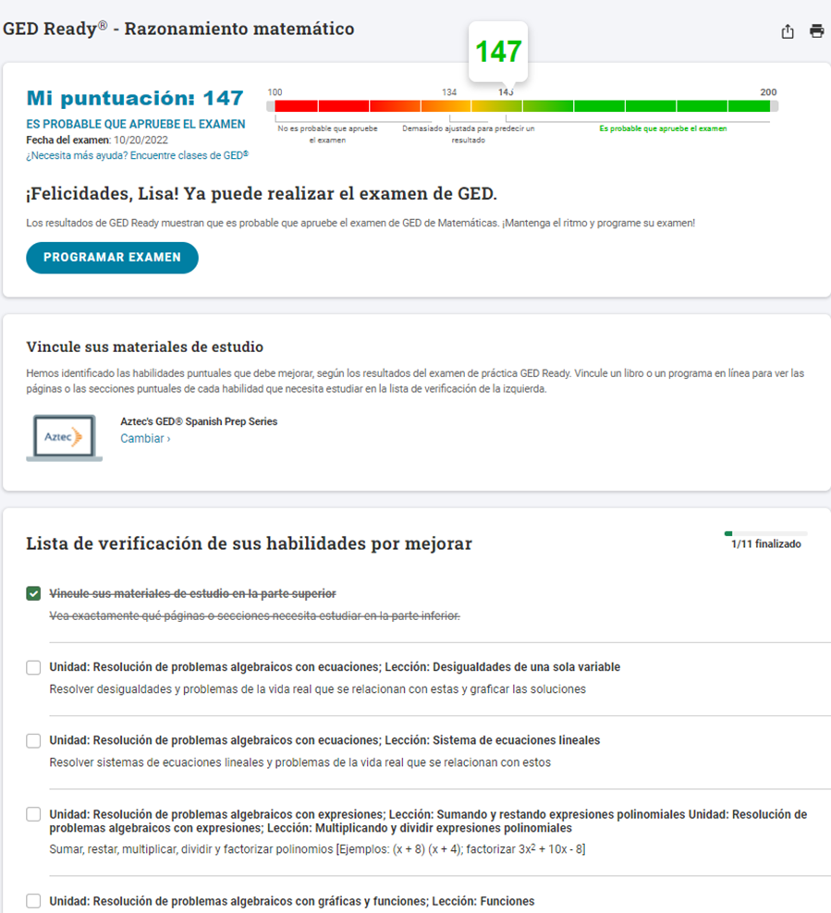
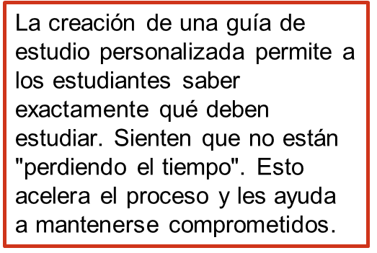
Guías de estudio individualizadas

Slide 18
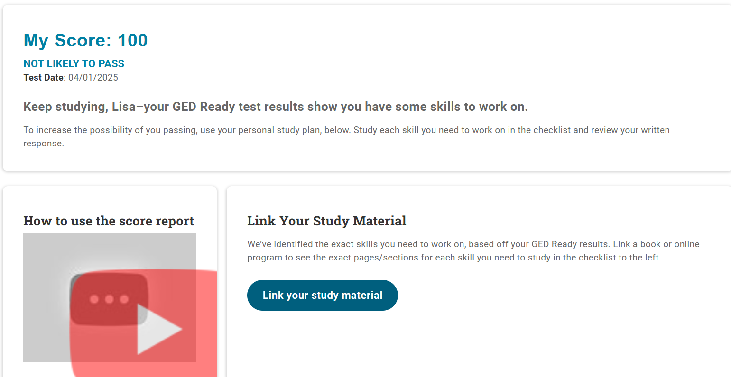

¡Recién publicado! Actualización del informe de puntuación
Nuevo informe de puntuación: Vídeos incorporados en el informe de puntuación, destinados a ayudar a los estudiantes a entender cómo utilizar su informe de puntuaciones y la lista de actividades de estudio para avanzar

Slide 19
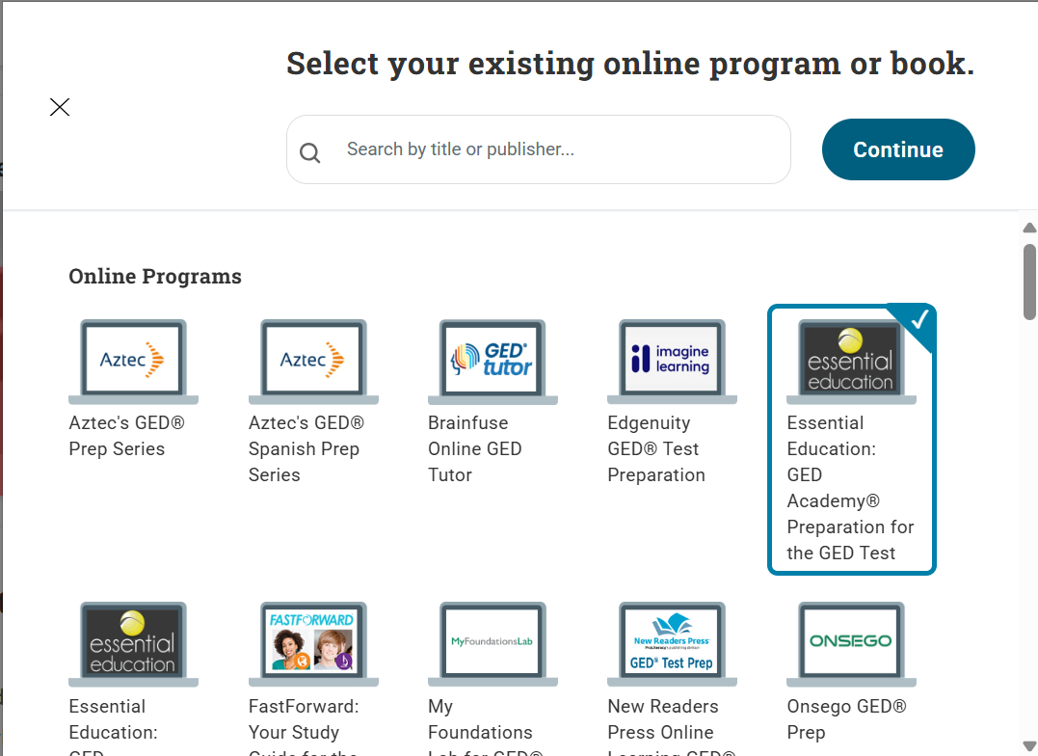
Seleccionar plan de estudios para estudiantes

Slide 20
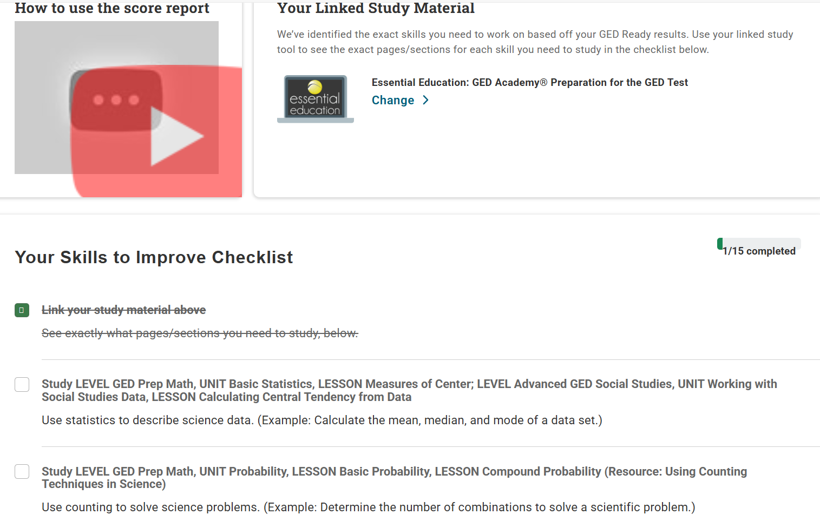
Revise la lista de actividades de lecciones en el plan de estudios del estudiante para un mayor estudio / habilitación.

Slide 21
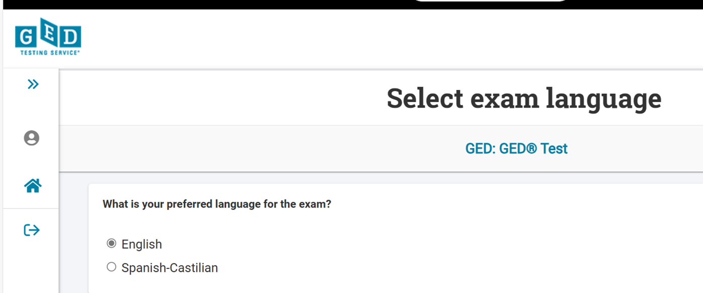
Es importante señalar que si desea tomar el examen en línea, y si desea un supervisor de habla hispana, DEBE programar la prueba desde el portal en español en la cuenta de estudiante.
Notes:
Changed "have to" to MUST

Slide 22

Recursos y herramientas importantes para los educadores
Material dedáctico gratuito
Recursos didácticos
Desarrollo profesional
Boletin para educadores en sesión
Kit de herramientas para programas de Educación de adultos
Notes:
I don’t have accents in this, please add them. I’m leaving in the next old slide so you see the accents. Please delete the old teal slide from last year when the accents are in place on this slide.

Slide 23
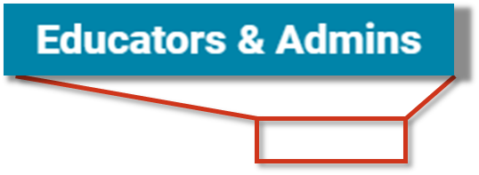

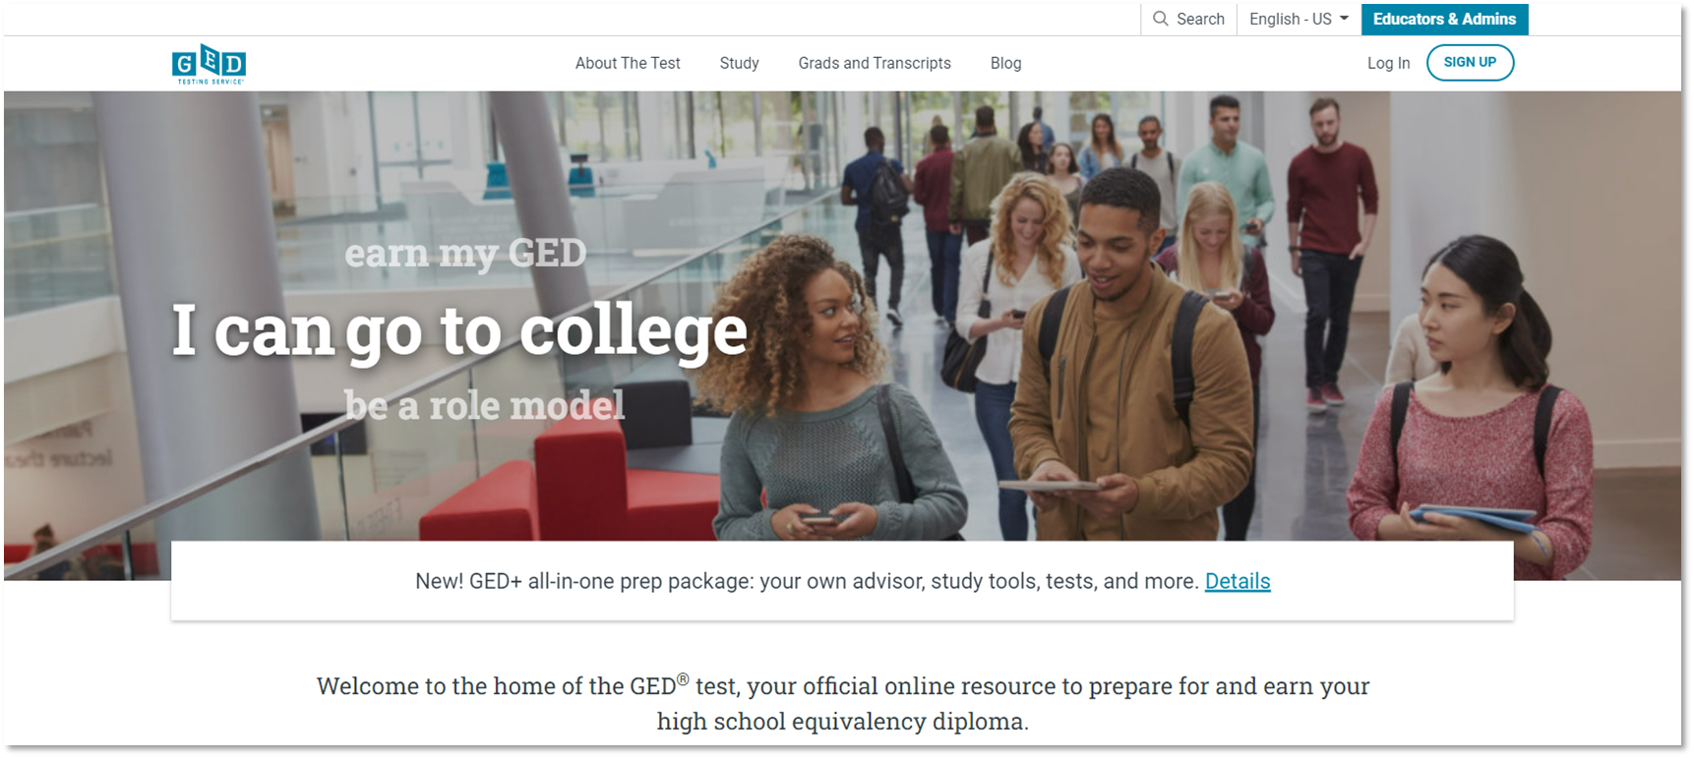
¡Todo comienza aquí!

Slide 24

Pestaña Educadores en GED.com
¡Explore las herramientas / recursos para usar en su salón de clases!

Slide 25
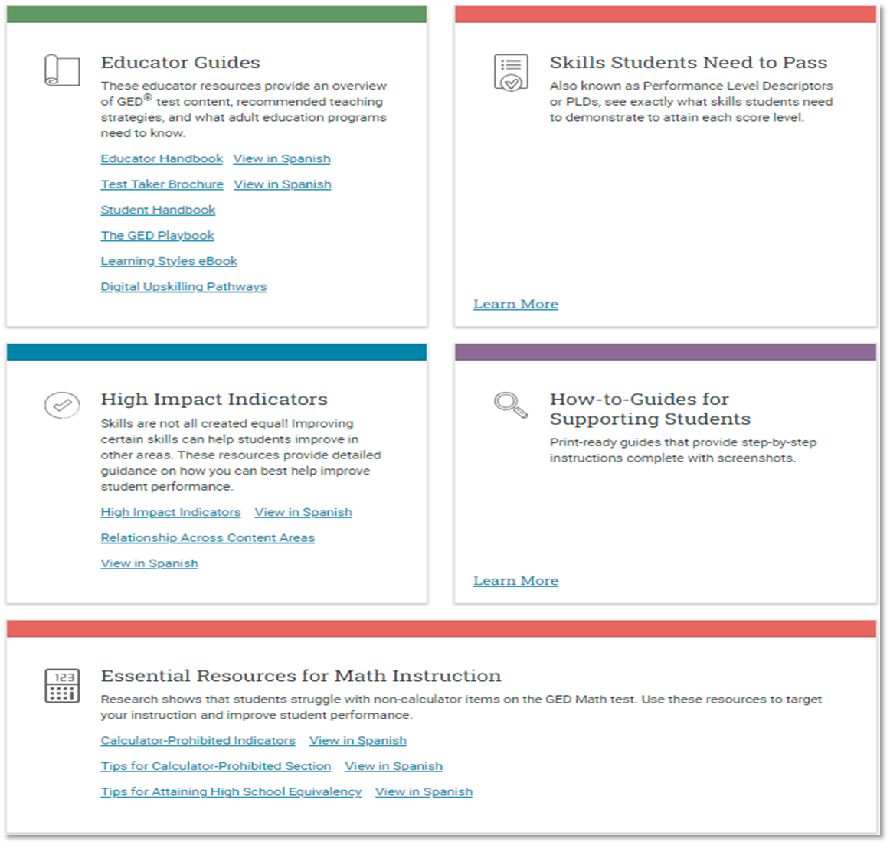





Recursos didácticos: comience con el Manual del educador

Slide 26
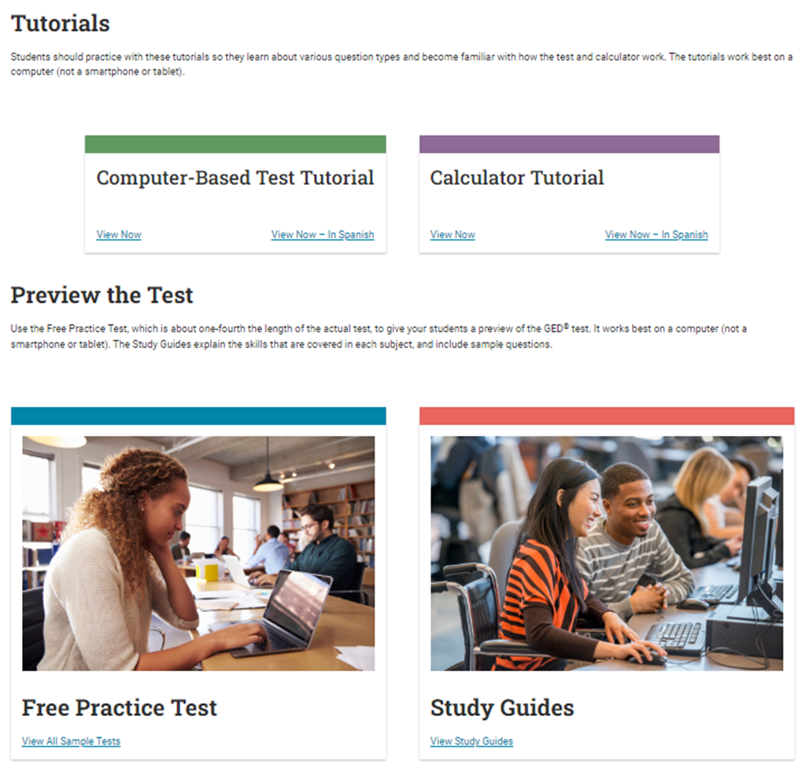

Materiales gratuitos para el aula
Por favor use estos!

Slide 27
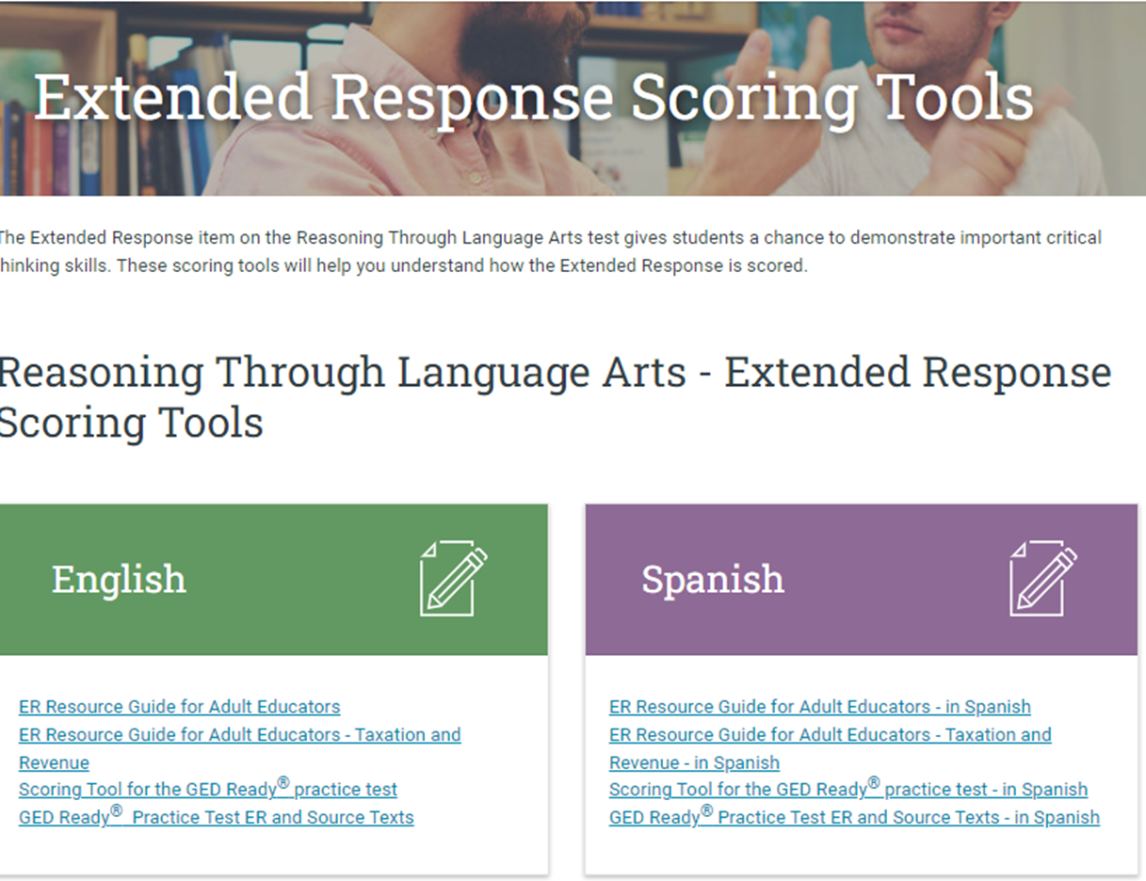

¿Dónde los vemos?
La Herramienta de Puntuación Electrónica
https://ged.com/educators_admins/teaching/classroom_materials/er_scoring_tools/

Slide 28
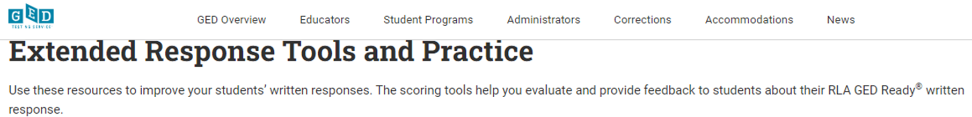
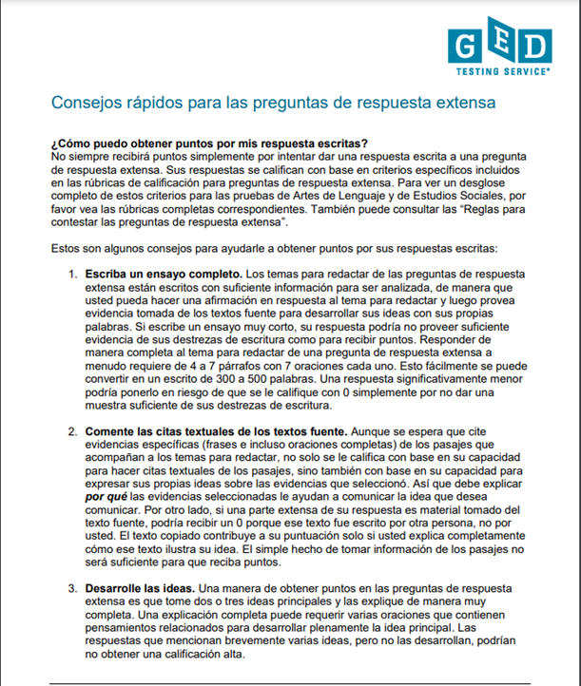
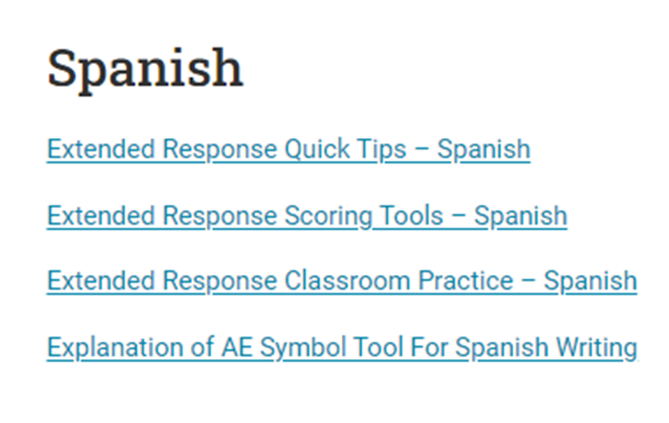
https://www.ged.com/educators-admins/teaching/classroom_materials/

Slide 29
Recursos de Sugerencias para Escribir (Antecedentes)
Consejos rápidos de respuesta extendida (+Español)
Aquí hay algunos consejos para ayudarlo a ganar puntos por sus respuestas escritas en la Respuesta extendida (ER).
extended_response_quick_tips.pdf (ged.com)
extended_response_quick_tips_es.pdf (ged.com)
Herramientas de puntuación de respuesta extendida (+español)
Esta herramienta está diseñada para ayudarlo a calificar y proporcionar comentarios significativos a sus estudiantes sobre su respuesta escrita, que se encuentra en su Informe de puntaje GED® Ready.
MyGED® :
MyGED® :
Práctica de Respuesta Extendida en el Aula (+Español)
Ayude a sus estudiantes a prepararse para el examen (ER) en el examen GED® - RLA practicando con estas indicaciones de muestra y materiales de origen en el aula.
Video Training for Authorized Test Centers (ged.com) extended_response_classroom_practice_es.pdf (ged.com)

Slide 30
Recursos de Sugerencias para Escribir (Antecedentes)
Indicaciones de Respuesta Extendida y Origen de Textos
Los textos fuente adjuntos se extraen directamente de las tareas de RE en el examen de práctica GED Ready ® - RLA. (actualmente solo en inglés)
Video Training for Authorized Test Centers (ged.com)
Póster de Respuesta Extendida para el Aula (actualmente solo en inglés)
Póster con los componentes básicos y las expectativas sobre RE.
Extended_response_infographic.pdf (ged.com)
Guía de recursos de respuesta extendida (+español)
Esta guía ha sido elaborada para ayudar a los educadores de adultos a aumentar su comprensión y habilidad para calificar las preguntas de RE en el examen GED®.
extended_response_resource_guide.pdf (ged.com) extended_response_resource_guide_es.pdf (ged.com)

Slide 31
Recursos de Sugerencias para Escribir (Antecedentes)
Guía de recursos de Respuesta Extendida para educadores de adultos: impuestos e ingresos (+español)
Al igual que la Guía de recursos de RE, los materiales de esta guía involucran un elemento de RE publicado públicamente que se usó anteriormente en la prueba operativa de GED®, según un pasaje llamado "Impuestos e Ingresos".
extended_response_resource_guide_taxation_revenue.pdf (ged.com) extended_response_resource_guide_taxation_revenue_es.pdf (ged.com)
Prueba de práctica GED® Ready RE y textos fuente (+Español)
Proporcionamos estos textos fuente para que pueda consultarlos a medida que califica las respuestas de sus estudiantes.
GED Ready® Practice Test ER and Source Texts
Microsoft Word - RLA_extended_response_SPANISH
ged_ready_source_texts_REVISED_11_01_2018.docx
Explicación de la herramienta de símbolos AE para escribir en español en español
Esto muestra cómo acceder y usar el "Æ Símbolo" para las letras y acentos en español durante la prueba de español.
Symbol Selector Explanation_SpanishWriting_branded (ged.com)
Guías de estudio RLA (+Español)
Esto repasa lo que necesita saber sobre el examen de artes del lenguaje de GED®.
GED_Study-Guide_RLA.pdf
Study_Guide_RLA_ES.pdf (ged.com)

Slide 32
Recursos sobre GED.com (English)
Libro de Trabajo
  https://ged.com/wp-content/uploads/TfT-What-Students-Need-to-Know-GED-RLA-Extended-Response-Workbook-1.pdf
Videos: How to write a great GED extended response
  https://ged.com/about_test/test_subjects/language_arts/extended_response/
Pauta de Respuesta
  https://ged.com/wp-content/uploads/extended_response_guidelines.pdf
Ejemplo de un Puntaje Perfecto
  https://ged.com/wp-content/uploads/extended_response_scoring.pdf
Ejemplo de Comando para Practica
  https://ged.com/wp-content/uploads/extended_response_classroom_practice.pdf

Slide 33
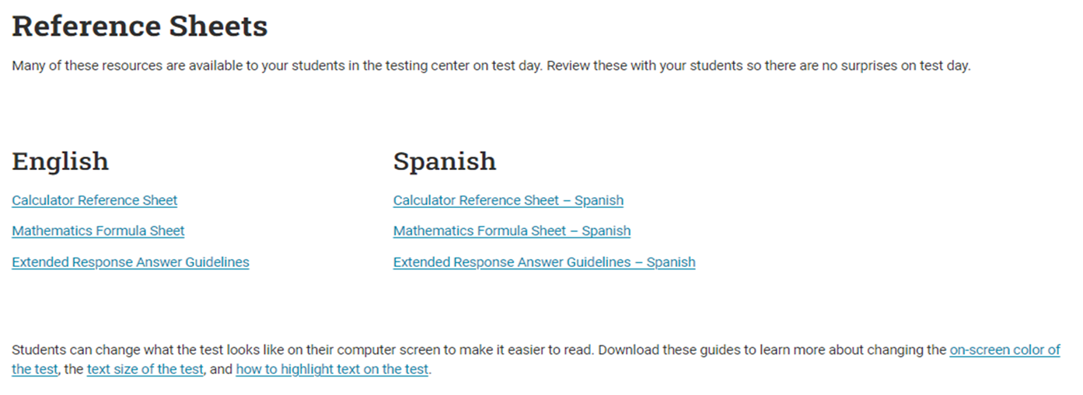

Hojas de Referencia

Slide 34
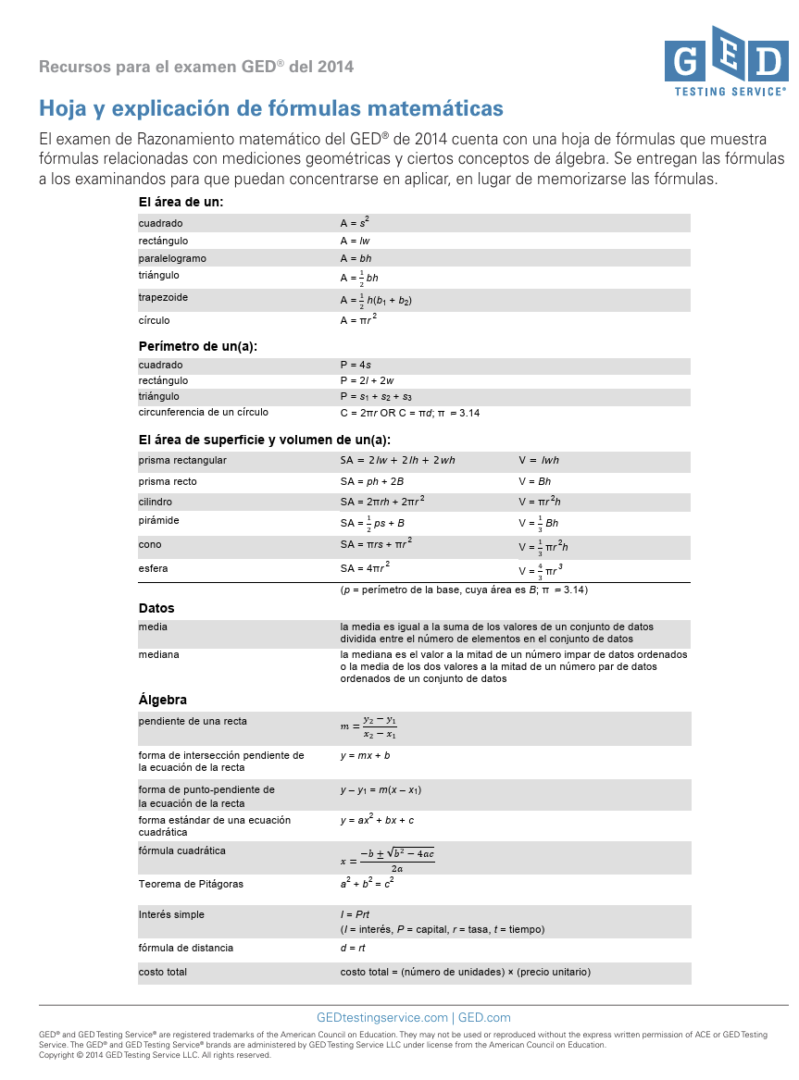
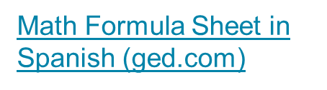

Fórmulas
https://ged.com/wp-content/uploads/math_formula_sheet.pdf

Slide 35

Recursos en GED.com
* Tutorial de computadora
* Tutorial de calculadora
* Hoja de referencia de la calculadora
* Hoja de fórmulas
* Guía de estudio de matemáticas
https://ged.com/educators_admins/teaching/classroom_materials/
* Indicadores prohibidos por calculadora
https://ged.com/educators_admins/teaching/teaching_resources/

Slide 36
Algunos recursos disponibles en español https://www.ged.com/
Recursos para los estudiantes:
Examen de práctica del GED
Guías de studio
GED.com (el sitio web completo)
GED+
Folleto para el examinador
Tutorial para el examen por computadora
Tutorial con calculadora
Hoja de referencia para el uso de calculadora
Hoja de fórmulas de matemáticas
Pautas para las respuestas extensas
Preparación para el GED en español
Consejos sobre contenido
Recursos para los educadores:
Guía del educador
Indicadores de alto impacto
Descriptores del nivel de desempeño (y gráfica)
Gráfica de comparación de objetivos de evaluación
Herramientas de puntuación de la respuesta extendida
Práctica de respuesta extendida en el salón de clases
Póster de respuesta extendida para el salón de clases
GED Playbook
Free GEDTS Resources doc.docx (these include English resources too)

Slide 37
GED Works

Slide 38



Slide 39

Uso del conector de Works
https://www.ged.com/study/ged-plus/ged-works/
haga clic en "MÁS INFORMACIÓN" en "GEDWorks"
Desde esta página, inicie sesión en su cuenta GED.com y lo llevará al Conector de Works
Si el participante no está empleado, puede ingresar el código postal para buscar empleadores en su área!

Slide 40
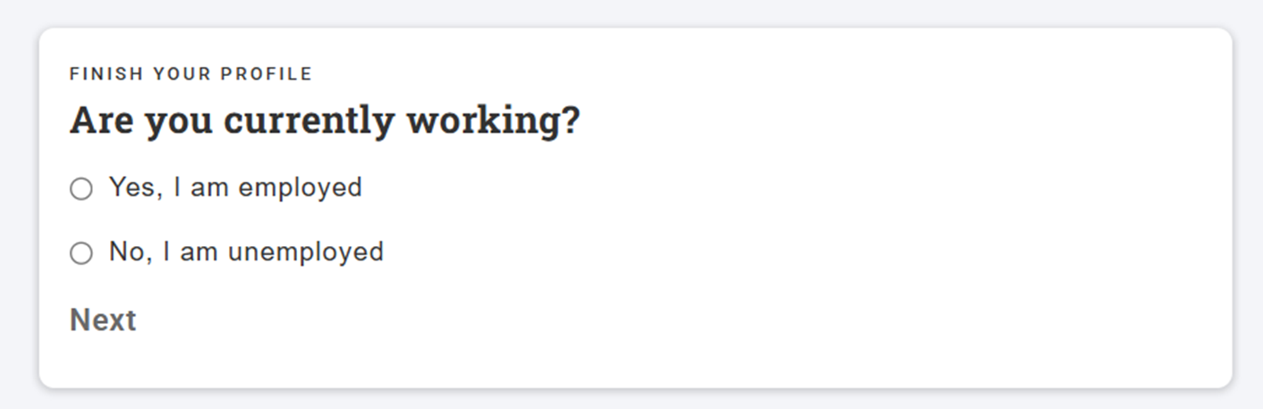
Se le pregunta al participante si está empleado actualmente

Slide 41
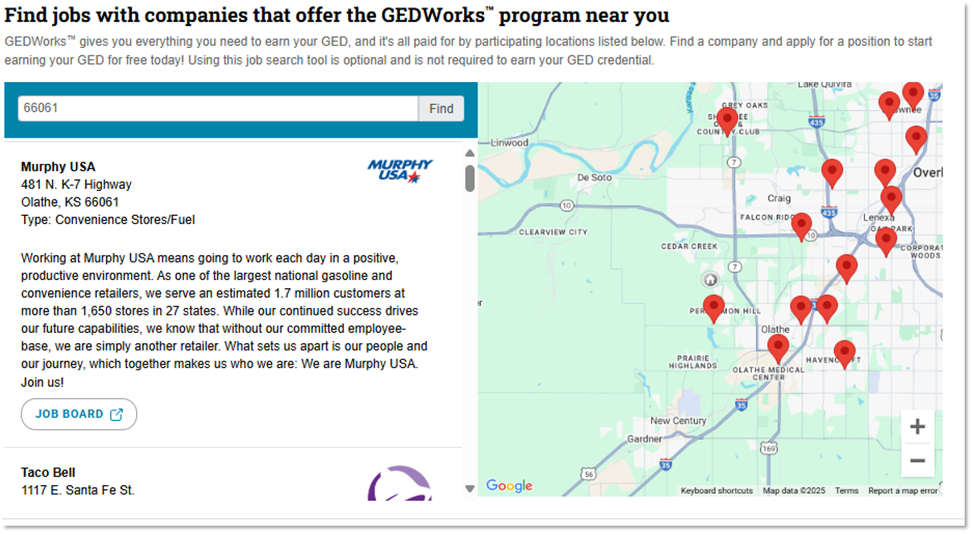


Cómo encontrar un empleador que participe en GEDWorks

Slide 42

GED & Me™
La aplicación móvil oficial de GED®
Lanzada en Junio
Descargas al 07/30/25:
¡200,000+!
(¡400-500 / semana!)

Slide 43


Slide 44

Nuestro objetivo: Mejorar la confianza para impulsar una mayor persistencia en el examen final a través de una aplicación móvil
¿Podemos?
Mantener el interés de los alumnos, lo que se traduce en una mayor perseverancia, facilitando el acceso a la información sobre la marcha?
Llegar a más alumnos y hacer que se involucren en su proceso de obtención del GED ®?
Crear un canal de comunicación adicional para motivar, informar e interactuar con nuestros alumnos? Satisfacer las expectativas de los alumnos y los educadores?
Sabemos que
Más del 60 % de los estudiantes de GED ® interactúan con nosotros desde sus dispositivos móviles.
El 60 % de los estudiantes que crean una cuenta en GED.com no avanzan en las pruebas en el plazo de un año.
Los estudiantes se quedan atascados y queremos ayudar a los que se quedan atascados en el camino.

Slide 45
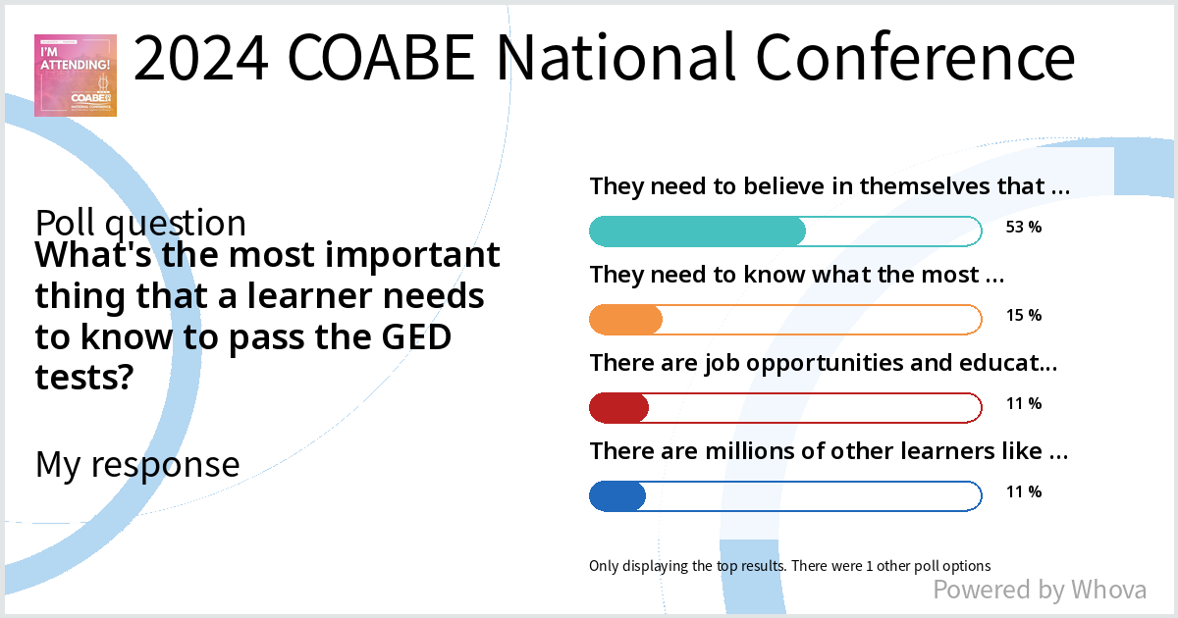
¿Qué creen los maestros que los estudiantes deben saber para tener éxito en los exámenes de GED?

Slide 46
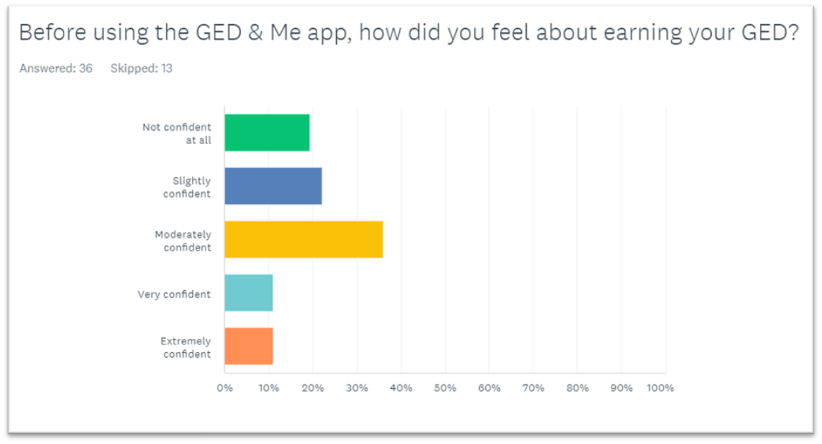
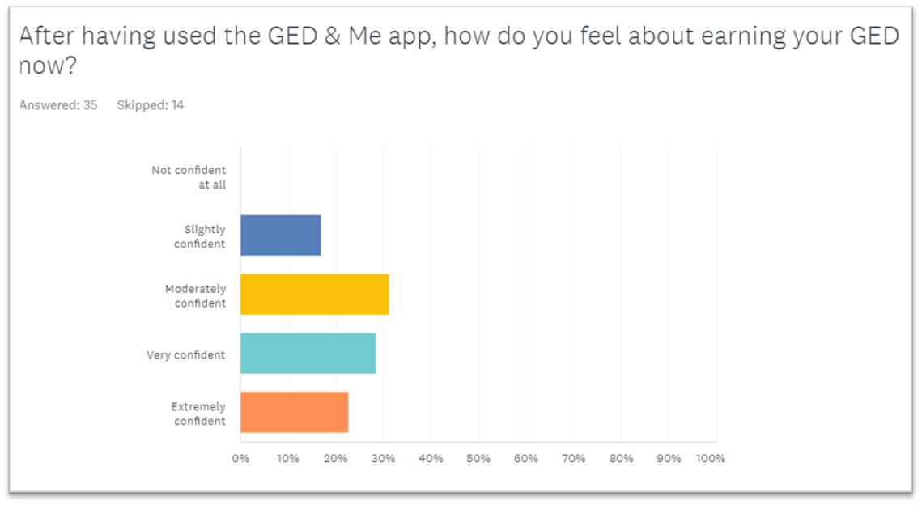
Hallazgos Beta: Eliminó los sentimientos de "no confianza en absoluto" y mejoró la confianza de muy/extremadamente del 22% al 50%

Slide 47



Lanzado en la App Store de Apple en junio de 2024 para estudiantes independientes

Slide 48




Cómo usan los profesores la aplicación
Planificación de lecciones
Conexión de Estudiantes
Cerrando la brecha
Calentamiento Educación Digital

Slide 49

¿Qué sigue?

Slide 50

Hoja de Ruta
Etapa 2 - Marcando el camino
Etapa 3 - Dibujando el mapa
Etapa 4 - Puntos de conexión
Seguimiento del progreso hacia los objetivos
Resultados de las pruebas en la aplicación
Programación de pruebas destacada
Más recursos y prácticas de estudio para editores
Explorando opciones de suscripción y pago
Recordatorios de estudio (revisión intestinal)
Estudie las sugerencias basadas en el sentimiento/reacciones al contenido
______________________________
Traducción al español
Lanzamiento de Android
Aprendizaje, conexión e inspiración a través del contenido de video
Apoyo al estudio de IA.
Orientación en vivo: chatee con asesores o compañero.
Oportunidades - Trabajos y universidad
Recursos de práctica y aprendizaje recomendados según el estilo de aprendizaje.
Contenido de práctica ampliado y personalizado: IA generativa.
Soporte de aplicaciones para estudiantes asistidos
Educación de adultos
GEDWorks/+
Compartir informes de tiempo de estudio
Explore GED Ready® Mobile.
Chat de IA.
Digno de mención: Flujo de programación de Pearson Vue.
Indicates initial designs and research completed

Slide 51


Descargala Ahora!
Mantengámonos en contacto

Slide 52

RECURSOS EN ESPAÑOL AZTEC
The Aztec Learning System

Slide 53

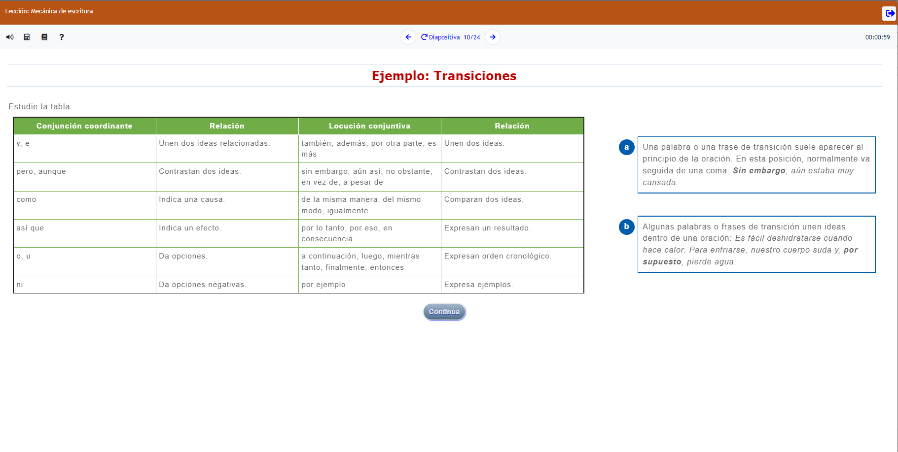




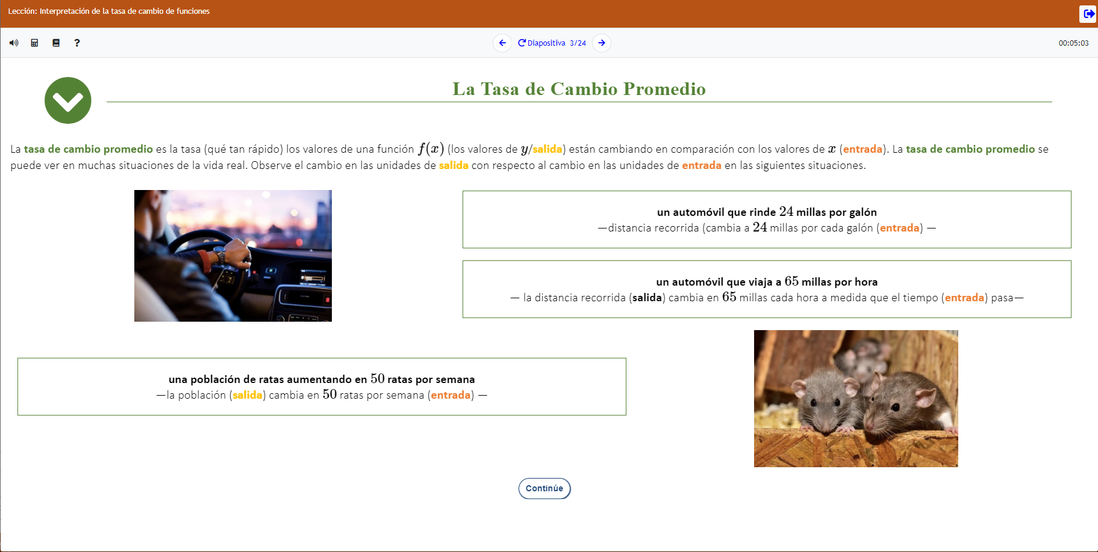


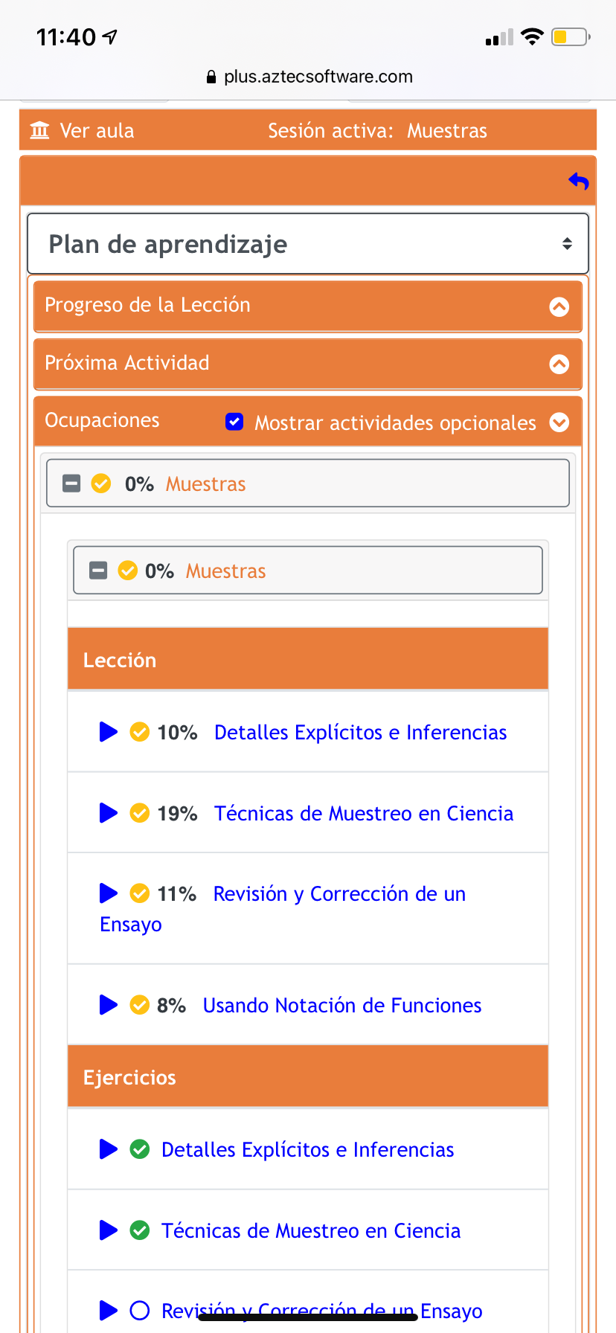

AZTEC SPANISH GED® PREP
Asociado oficial con el Servicio de Pruebas GED
Aztec es el ÚNICO socio preferido del Servicio de Pruebas GED para el GED® Test en Español!
Notes:
We are pleased to announce this partnership founded upon the shared belief of building equitable pathways of learning and opportunity for Spanish speaking students. Aztec is GED Testing Service’s ONLY Preferred partner for the Spanish GED Test
Aztec’s GED Spanish Prep Series is fully aligned to the Spanish GED test. It is written by a dedicated team of Aztec Spanish instructors for Spanish learners and contextualized for the Spanish GED Tests.
Aztec's NEW Spanish GED Test preparation system builds equity for your students by elevating self-esteem while delivering the academic instruction needed to successfully earn a GED.
It is authentically developed in Spanish and NOT just translated. The prep system supports students with full SPANISH audio ensuring a multi-modal experience.
Lastly, Aztec delivers this incredible resource in their Learning Management System in full Spanish mode.

Slide 54
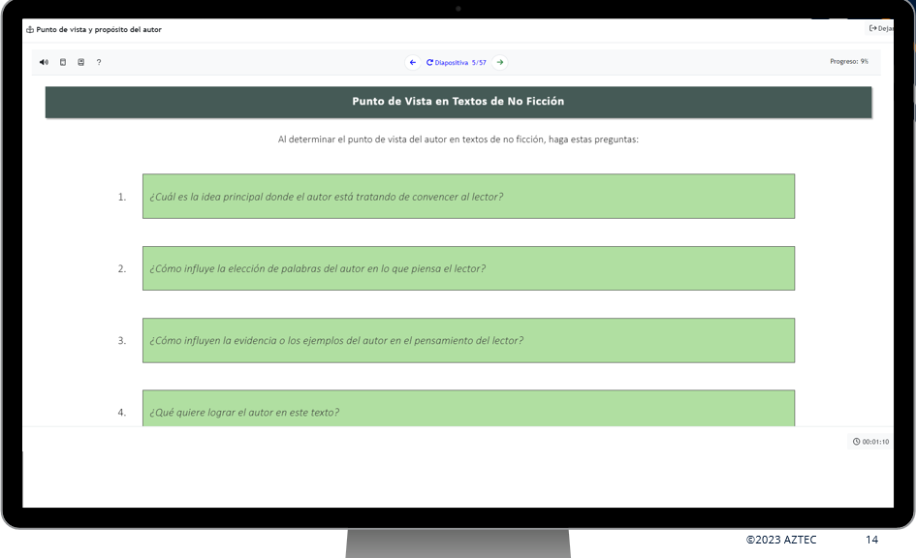
ÚNICO SOCIO PREFERIDO PARA EL EXAMEN DE GED® EN ESPAÑOL
Aztec’s Spanish GED® Serie de preparación
DISEÑADO DESDE CERO PARA EL EXAMEN GED® ESPAÑOL
El equipo de Master Spanish Experts diseñó y construyó la serie de abajo hacia arriba, incluida la gramática, asegurando que esto vaya más allá de la mera traducción.
SISTEMA DE APRENDIZAJE AZTECA EN ESPAÑOL
El LMS de Aztec ofrece una función de traducción de tablero rápida y fácil.
AUDIO COMPLETO EN ESPAÑOL
El audio completo en español brinda a los estudiantes un apoyo completo para aumentar la participación.
Notes:
From the industry leader in GED preparation, Aztec Software's #1 Rated GED instructional methodology has been applied to Aztec’s Spanish GED Preparation materials!
Written by a dedicated team of Spanish instructors for Spanish learners, and contextualized for the Spanish GED Tests, Aztec's Spanish GED Test preparation system builds equity for your students by elevating self-esteem while delivering the academic instruction needed to successfully earn a high school equivalency.
Aztec's Spanish GED Preparation System meets the stringent demands of the GED Testing Service and aligns to the College and Career Readiness Standards.

Slide 55

GED Flash en Español
Digital: Nuevas series

Slide 56

GED FLASH™ PARA ORGANIZACIONES
Herramienta de Práctica Oficial
More Practice. Higher Pass Rates.
La herramienta de práctica oficial creada en asociación con el Servicio de Pruebas de GED® para ayudar a los estudiantes a aprobar el examen de GED® al proporcionar miles de preguntas completamente alineadas y examinadas con retroalimentación inmediata

Slide 57

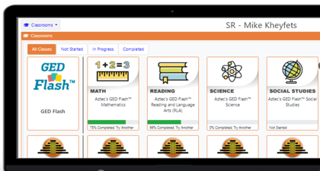
ACCESO DE ESTUDIANTES
Preparación de la práctica alineada con la prueba
Alineado con el plan de GED®
Experiencia y características similares al examen de prueba.
Preguntas en todas las materias
1000 preguntas en las cuatro materias
Comentarios inmediatos
Explicaciones paso a paso después de cada pregunta.
Fácil de usar & Asignar
Brinda apoyo en cada materia

Slide 58



HIGHER LIKELIHOOD OF PASSING
Los datos de GED® muestran un mayor rendimiento
¿Sabías que...?
El puntaje promedio de GED® no aprobado en todo el país es de 141
Los estudiantes que practicaron con frecuencia con GED Flash™ obtuvieron en promedio 4 puntos más en su examen de GED en comparación con aquellos que rara vez lo usaron

Slide 59



MORE CONFIDENCE
Los datos de GED® muestran un mayor rendimiento
Los usuarios se sienten más seguros al tomar el examen GED® después de practicar en GED Flash™

Slide 60
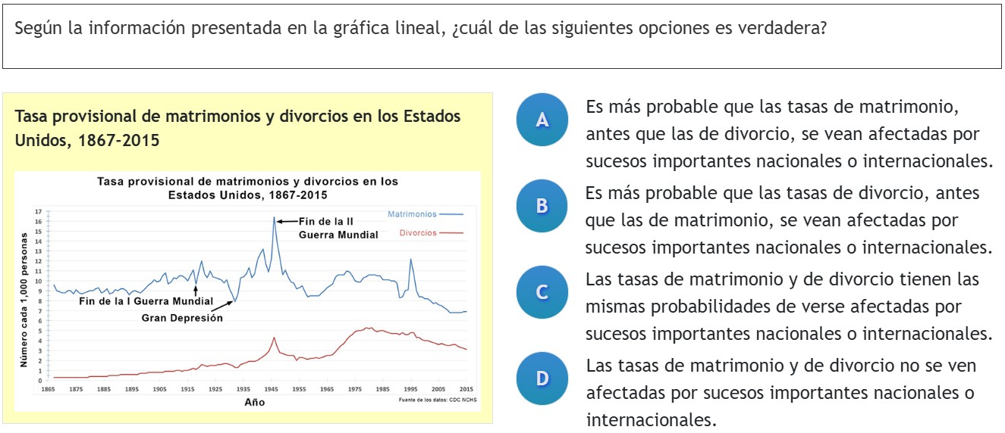

GED Flash en Español
Language Arts

Slide 61
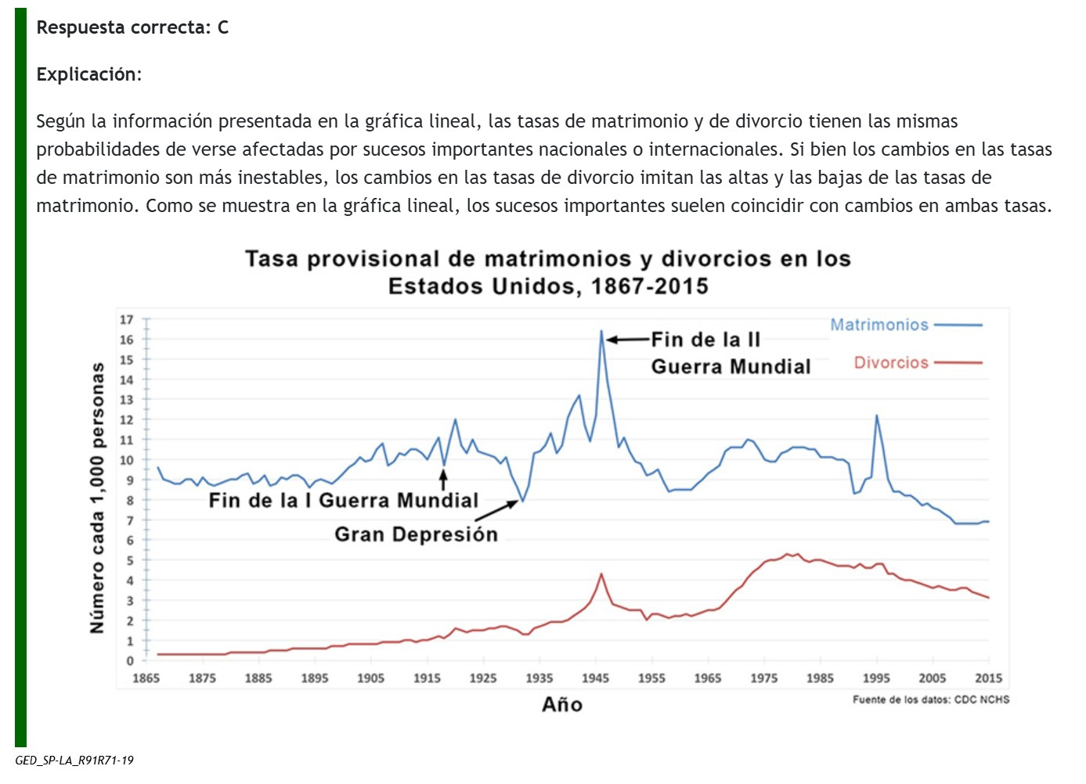
GED Flash en Español
Language Arts

Slide 62
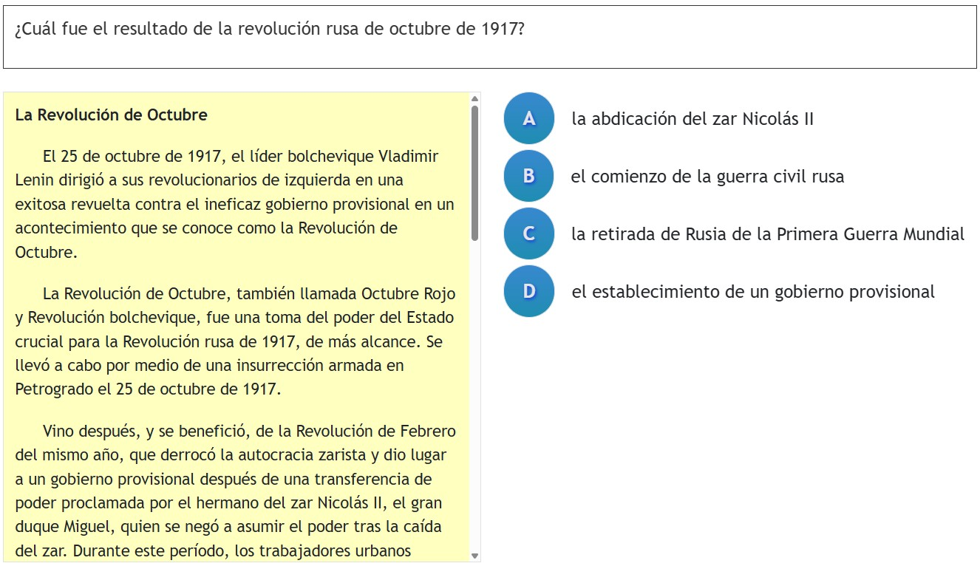
GED Flash en Español
Social Studies

Slide 63
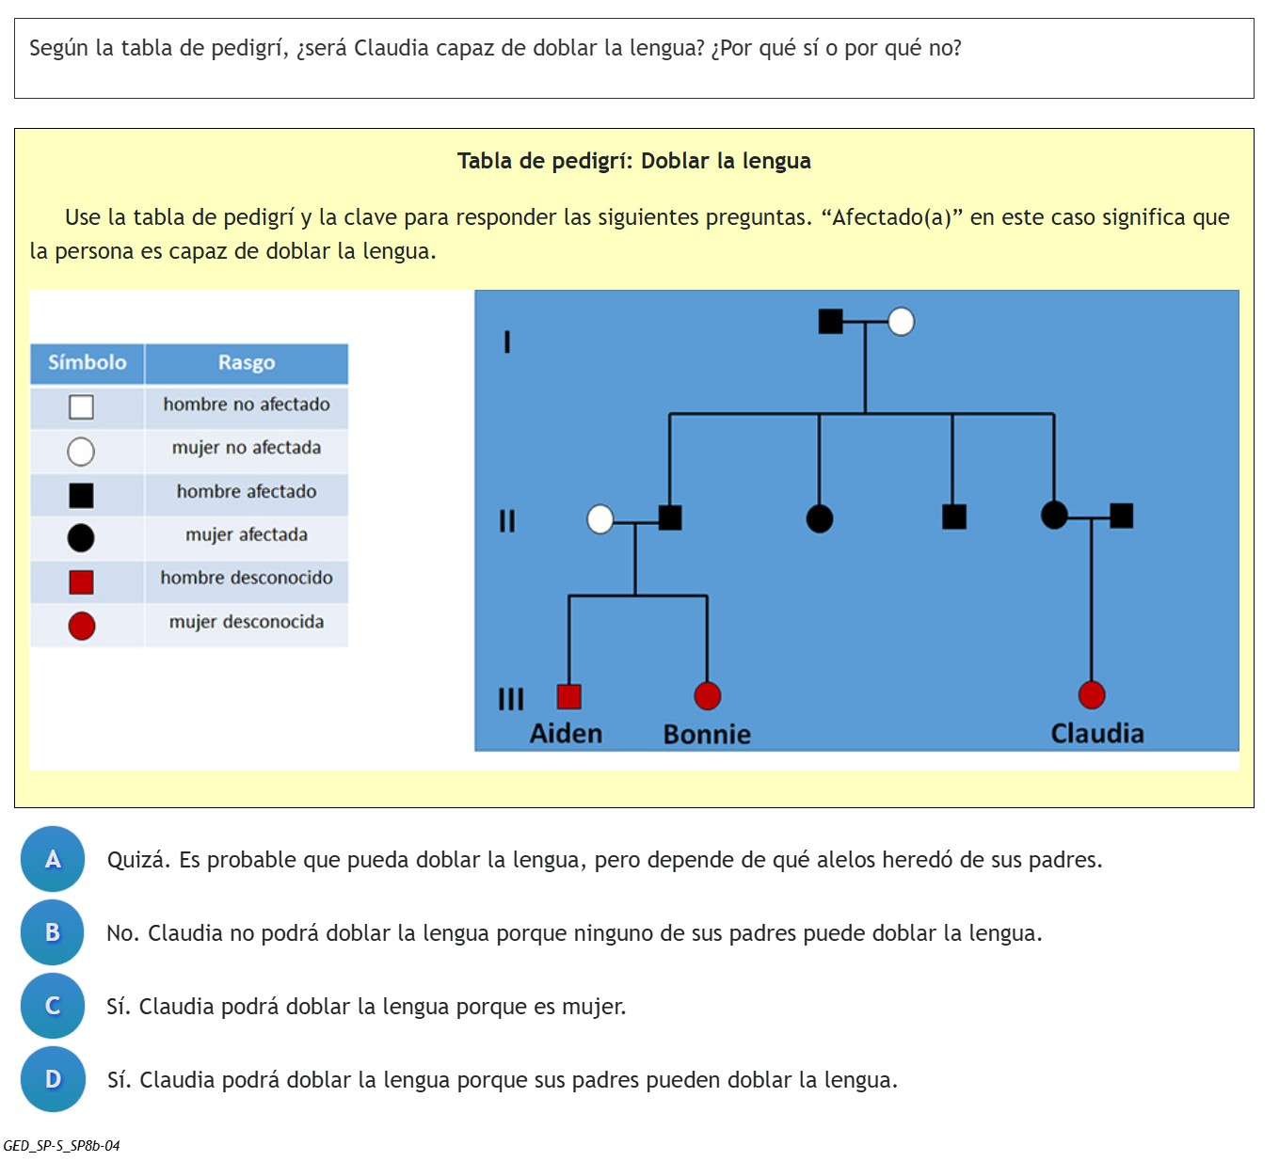
GED Flash en Español
Science

Slide 64
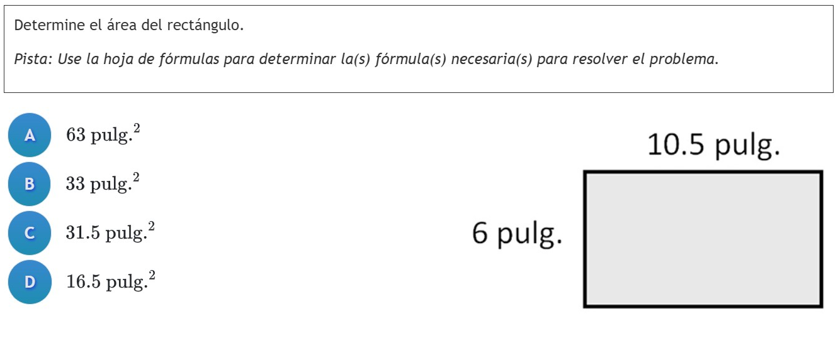
GED Flash en Español
Math

Slide 65


Día Nacional del GED
  Septiembre 16, 2025
  El Día Nacional del GED reconoce los logros del GED y los futuros más brillantes a través de la educación.

Slide 66
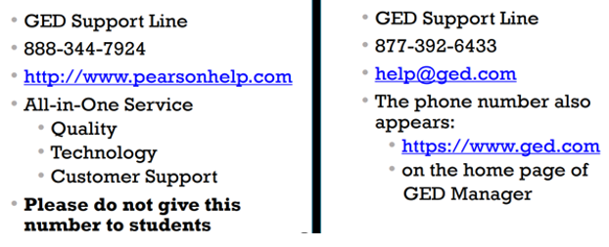

Cuando necesite Asistencia…
Servicio al Cliente para Todos
Solo para los Centros de Pruebas del GED
Para Estudiantes y Candidatos
(contactus@ged.com)

Slide 67

Preguntas y Respuestas
¿Qué preguntas tienes?
¿Qué podemos hacer mejor?
¿Qué necesitas de nosotros?
¿Qué necesitan los estudiantes de nosotros?

Slide 68

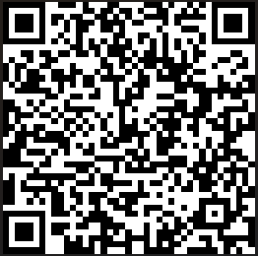
Encuesta de Sesión
Sus comentarios son importantes.
Por favor Escanee el código QR a continuación para calificar esta sesión.

Slide 69


Enlaces de código QR a un formulario para solicitar esta presentación
y un examen de práctica GED Ready gratuito

Slide 70
Your State Relationship Team
Mellissa Hultstrand
IL, MI, MN, TN, VT, WI
PR, VI, MI Prisons
Mellissa.Hultstrand@ged.com
Brian Smith, Director
PA
Brian.Smith@ged.com
Scott Salesses
MA, NY, FBOP
Scott.Salesses@ged.com
Lisa Pool-Osorio
AK, AZ, CA, ID, NV, OR, UT, WA, Guam
Lisa.Pool-Osorio@ged.com
Adora Beard
AL, DC, DE, MD, VA, PR,
Military
Adora.Beard@ged.com
Liz Lanphear
CO, HI, IN, KS, MO, NE, NM, ND, SD
Elizabeth.Lanphear@ged.com
Diane Vaccari
CT, FL, KY, NJ, OH, RI, SC, WV
Bermuda
Diane.Vaccari@ged.com
Jonna Forsyth
CA, MS, MT, NC, NH, OK, TX, WY
Jonna.Mcdonough@ged.com
Shawn Watts (Starting 8/17)
AR, GA, LA
Shawn.Watts@ged.com

Slide 71
Gracias!
Communicate con el Servicio de Examines de GED:
contactus@ged.com
Lisa Pool-Osorio
Lisa.pool-Osorio@ged.com
(818) 517-8606
Sandra Milagro Gonzalez Ledoux
thedomasgroup@gmail.com
Notes:
Please add Spanish upside-down exclamation point.

Slide 72
Resources – Links within GED Manager
GED Direct Info
GED Direct Training Video
State Admins GED Manager Training Video
GEDWorks Employer Program
GED Ready ER Scoring Tool - English
GED Ready ER Scoring Tool - Spanish
Tips for successful password resets
Corrections GED Manager Training Video

Slide 73
Helpful Documents
Manage Student/Student Search
Passers Report
GED Direct vs Marketplace - Bulk Purchasing
GED Manager User Guide
GED Manager Access Guide
Accessing GED Analytics
Finance and Billing Frequently Asked Questions
Instructions for Testers to Claim Their GED Account Upon Release
Creating Student Accounts
Accessing Account After Release
Releasing Student From Program
Scheduling DOC Students
Scheduling Questions
Manage Enrollments
Student Test Activity Report
Printing Score Reports in Bulk
Purchasing GED Ready with Vouchers
How to Apply for Accommodations

Slide 74

Recursos para el aula de GED en Español
Notes:
Key Points
There are many more resources from GEDTS. Let’s spend a few minutes to look at some of the resources available.
74

Slide 75







Think Beyond the Textbook

Slide 76

https://sites.google.com/a/boisestate.edu/ged-2014-bsu/spanish-ged-hse-class-resources
Notes:
The High School Equivalency Program (HEP) and the College Assistance Migrant Program (CAMP) have existed since 1967 and 1972 respectively.
HEP and CAMP are educational programs which serve students from migrant or seasonal farm-worker families. HEP helps students who have dropped out of high school get their High School Equivalency Credential and serves more than 6,000 students annually. CAMP assists students in their first year of college with academic, personal, and financial support. CAMP serves approximately 2,400 migrant participants annually. Overall, nearly three-quarters of all CAMP students graduate with baccalaureate degrees.
These two programs, which have achieved stunning success rates since their inception, are funded through grants from the U.S. Department of Education, Office of Migrant Education and are administered by universities, colleges and non-profit organizations nationwide.
The National HEP/CAMP Association is an organization whose membership is comprised of universities, colleges and non-profit organizations that administer a High School Equivalency Program (HEP) and/or a College Assistance Migrant Program (CAMP). The Association’s membership is committed to improving the quality and effectiveness of the national HEP and CAMP program, all HEP and CAMP projects, and to disseminating information about HEP and CAMP.

Slide 77



https://sites.google.com/a/boisestate.edu/ged-2014-bsu/spanish-ged-hse-class-resources
Notes:
The High School Equivalency Program (HEP) and the College Assistance Migrant Program (CAMP) have existed since 1967 and 1972 respectively.
HEP and CAMP are educational programs which serve students from migrant or seasonal farm-worker families. HEP helps students who have dropped out of high school get their High School Equivalency Credential and serves more than 6,000 students annually. CAMP assists students in their first year of college with academic, personal, and financial support. CAMP serves approximately 2,400 migrant participants annually. Overall, nearly three-quarters of all CAMP students graduate with baccalaureate degrees.
These two programs, which have achieved stunning success rates since their inception, are funded through grants from the U.S. Department of Education, Office of Migrant Education and are administered by universities, colleges and non-profit organizations nationwide.
The National HEP/CAMP Association is an organization whose membership is comprised of universities, colleges and non-profit organizations that administer a High School Equivalency Program (HEP) and/or a College Assistance Migrant Program (CAMP). The Association’s membership is committed to improving the quality and effectiveness of the national HEP and CAMP program, all HEP and CAMP projects, and to disseminating information about HEP and CAMP.

Slide 78



https://usahello.org/resources/education/
Notes:
USAHello is a one-stop, comprehensive website that houses the resources and information newcomers need to build successful lives for themselves and their families in the United States.
Resettled refugees and immigrants have collaborated on our content, which is written for English learners and those with interrupted educations. Our programs are further enhanced by automated and manual translations and the latest in multi-modal learning techniques. We use the proliferation of mobile technology and the power of the internet to provide safe, trustworthy support where and when it is needed.
USAHello is unique.
USAHello is the only comprehensive online resource for refugees and immigrants in the USA. Newcomers in every state visit our website, and we have partnerships with resettlement agencies and other non-profits across the country. Our work complements on-the-ground sources of support that already exist by making them more comprehensible and accessible to those who need them with FindHello, our mobile app launched in 2019 in partnership with UNHCR.

Slide 79

https://cnnespanol.cnn.com/

Slide 80

https://www.elnuevodia.com/

Slide 81


https://spanish-resources.com/

Slide 82

http://www.oercommons.org/courses/spanish-grammar-in-context/view

Slide 83

https://www.uscis.gov/citizenship/other-languages/spanish-resources

Slide 84


https://www.uscis.gov/sites/default/files/files/nativedocuments/M-1122-S.pdf

Slide 85

https://www.archives.gov/espanol
Notes:
https://www.archives.gov/espanol

Slide 86


https://www.practicalmoneyskills.com/sp

Slide 87

https://www.mathsisfun.com/

Slide 88



https://www.aaaknow.com/xlate/
Notes:
https://www.aaaknow.com/xlate/

Slide 89


Notes:
Spanish-speaking learners can now:
1. Grow with our personalized math experience
Using the new learning dashboard (launched in August), learners receive personalized recommendations on what to work on next, have access to over 100,000 math practice problems, and can track their progress.
2. Explore tutorials in other topics
Our tutorials cover a range of subject areas, including physics, chemistry, biology, art history and more. These tutorials are currently being translated into Spanish.
3. Learn with a mentor
Learners can sign up a parent, mentor, or teacher to help guide their path. These coaches can access real-time dashboards to identify where learners are and where they need help.
If you are a registered user and want to change your language to Spanish, just select “Español” as your preferred language at the bottom of the homepage. Please note that the Spanish website is a work in progress. As Khan Academy creates new content in English (which we do on a daily basis), translators will be working to translate this content to Spanish.

Slide 90

http://nlvm.usu.edu/es/nav/vlibrary.html

Slide 91


https://newsela.com/rules/spanish

Slide 92

http://www.developingwritingskills.com/

Slide 93

https://www.teacherspayteachers.com/Browse/Grade-Level/Eighth/PreK-12-Subject-Area/Spanish

